Slide 1
Finanziaria 2019: le novità del Piano Impresa 4.0 Tommaso Bernardini
Convegno «Gli strumenti per l’impresa che innova»
Parco Scientifico e Tecnologico «Luigi Danieli» di Udine
20 marzo 2019

Slide 2
Agenda
Il Piano Nazionale Impresa 4.0
Cos’è
I vantaggi
Le misure
Il credito d’imposta R&S e l’iper ammortamento
CIR&S - descrizione generale
Iper ammortamento - descrizione generale
Cosa cambia dal 2019
CIR&S 2019
Iper ammortamento 2019
Altre misure
Industria 4.0
Notes:
Il termine Impresa 4.0 ha sostituito, dal 2018, quello di Industria 4.0 (presentato inizialmente nella Legge di Stabilità 2017), rappresentando la scelta del Governo di estendere il piano anche al settore dei servizi, riconoscendogli un alto potenziale di digitalizzazione.
Settore agricolo, con
Settore sanitario, con la recente circolare sui beni che posso beneficiare dell’iper ammortamento

Slide 3
Il Piano Nazionale Impresa 4.0

Slide 4
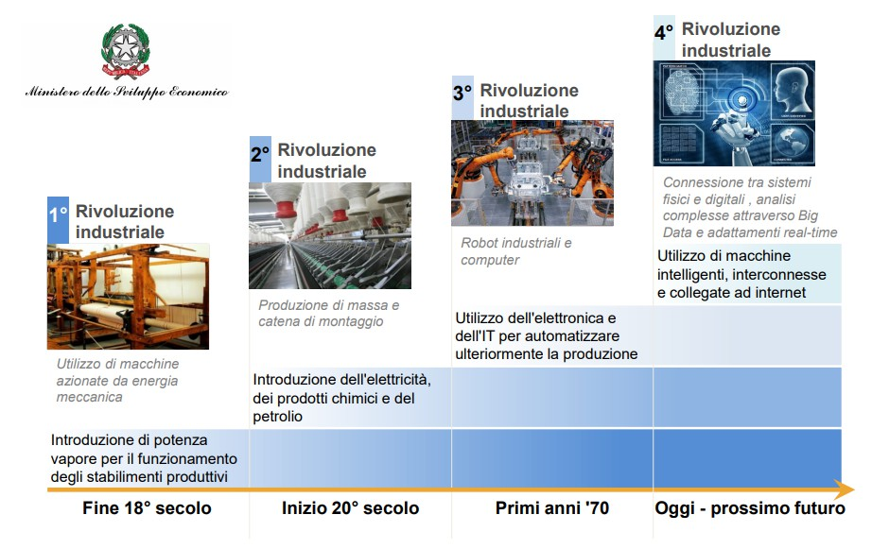
Il Piano Nazionale Impresa 4.0

Slide 5
Il Piano Nazionale Impresa 4.0
I vantaggi
Flessibilità
Maggiore flessibilità attraverso la produzione di piccoli lotti.
Velocità
Maggiore velocità dal prototipo alla produzione in serie.
Produttività
Maggiore produttività attraverso dinamica dei processi, flessibilità e riconfigurazione dei sistemi.
Integrazione
Integrazione della filiera tra fornitori e clienti finali ottimizzando la gestione delle commesse.
Sicurezza
Migliore interfaccia uomo-macchina per minimizzare gli errori e supportare i lavoratori.
Sostenibilità
Riduzione dei consumi energetici, delle emissioni e conseguente riduzione dell’impatto ambientale.
Innovazione
di prodotto
Rivisitazione smart di prodotti tradizionali e modelli di servizio e approccio al mercato.

Slide 6
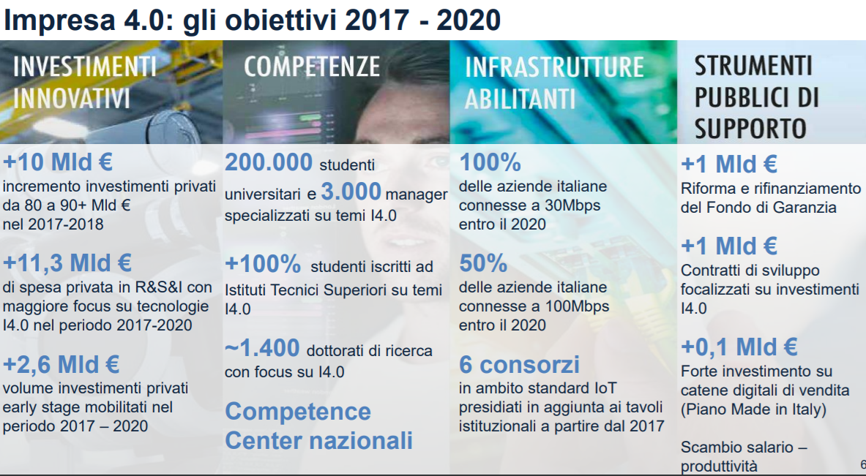
Il Piano Nazionale Impresa 4.0
Fonte: Piano nazionale Impresa 4.0. Risultati 2017 - Azioni 2018 (MISE, MEF)

Slide 7
Il Piano Nazionale Impresa 4.0
Le misure
Iper (e Super) Ammortamento
Nuova Sabatini
Fondo di Garanzia
Credito d'imposta R&S
Accordi per l’innovazione
Contratti di sviluppo
Startup e PMI innovative
Patent box
Centri di competenza ad alta specializzazione
Centri di trasferimento tecnologico
Credito d'imposta formazione

Slide 8
Il credito d’imposta R&S e l’iper ammortamento
Informazioni generali sulle due misure prima dell’approvazione della Legge di Bilancio 2019

Slide 9
Il credito d’imposta R&S
In cosa consiste?
Credito d’imposta del 50% su spese incrementali in Ricerca e Sviluppo,
riconosciuto a partire da una spesa minima annua di 30 mila euro (fino a un beneficio massimo annuale di 20 milioni di euro) per beneficiario.
L’incremento è computato su una base fissa data dalla media delle spese in R&S sostenute negli anni 2012-2014.

Slide 10
Il credito d’imposta R&S
A chi si rivolge?
Tutte le aziende con fiscalità italiana,
senza limiti di fatturato e indipendentemente dalla natura giuridica, dalla dimensione aziendale e dal settore economico.

Slide 11
Il credito d’imposta R&S
Quali spese?
Sono agevolabili tutte le spese per attività di ricerca fondamentale, ricerca industriale e sviluppo sperimentale relative a:
Personale impiegato nelle attività di ricerca e sviluppo;
Quote di ammortamento delle spese di acquisizione o utilizzazione di strumenti e attrezzature di laboratorio;
Spese relative a contratti di ricerca stipulati con università, enti di ricerca e organismi equiparati, oppure con altre imprese comprese le start-up innovative;
Competenze tecniche e privative industriali.

Slide 12
Il credito d’imposta R&S
Cos’è R&S
> Ricerca fondamentale: lavori sperimentali o teorici svolti, aventi quale principale finalità l’acquisizione di nuove conoscenze sui fondamenti di fenomeni e di fatti osservabili, senza che siano previste applicazioni o usi commerciali diretti
> Ricerca industriale: ricerca pianificata o indagini critiche miranti ad acquisire nuove conoscenze, da utilizzare per mettere a punto nuovi prodotti, processi o servizi o permettere un miglioramento dei prodotti, processi o servizi esistenti ovvero la creazione di componenti di sistemi complessi, necessaria per la ricerca industriale, a esclusione dei prototipi

Slide 13
Il credito d’imposta R&S
Cos’è R&S?
> Sviluppo sperimentale: acquisizione, combinazione, strutturazione e utilizzo delle conoscenze e capacità esistenti di natura scientifica, tecnologica e commerciale allo scopo di produrre piani, progetti o disegni per prodotti, processi o servizi nuovi, modificati o migliorati; può trattarsi anche di altre attività destinate alla definizione concettuale, alla pianificazione e alla documentazione concernenti nuovi prodotti, processi e servizi; tali attività possono comprendere l’elaborazione di progetti, disegni, piani e altra documentazione, inclusi gli studi di fattibilità, purché non siano destinati a uso commerciale; realizzazione di prototipi utilizzabili per scopi commerciali e di progetti pilota destinati a esperimenti tecnologici o commerciali, quando il prototipo è necessariamente il prodotto commerciale finale e il suo costo di fabbricazione è troppo elevato per poterlo usare soltanto a fini di dimostrazione e di convalida
> Produzione e collaudo di prodotti, processi e servizi, a condizione che non siano impiegati o trasformati in vista di applicazioni industriali o per finalità commerciali

Slide 14
Il credito d’imposta R&S
Cos’è R&S in ambito software?
Circolare 9 febbraio 2018, n. 59990 - Chiarimenti sull’applicazione della disciplina nel settore del software
E’ R&S: lo sviluppo di un nuovo sistema operativo o di un nuovo linguaggio di programmazione; la progettazione e la realizzazione di nuovi motori di ricerca basati su tecnologie originali; gli sforzi per risolvere i conflitti con hardware o software in base a un processo di reingegnerizzazione di un sistema o di una rete; la creazione di nuovi o più efficienti algoritmi basati su nuove tecniche; la creazione di nuovi e originali tecniche di criptazione o di sicurezza.
Non è R&S: i lavori su aggiornamenti, già liberamente disponibili prima dell’inizio dei lavori stessi, relativi a specifici sistemi o programmi; le attività di ordinaria manutenzione del computer o del software; lo sviluppo di software applicativi e sistemi informativi aziendali che utilizzino metodi conosciuti e strumenti software esistenti; l’aggiunta di nuove funzionalità per l’utente a programmi applicativi esistenti; la creazione di siti web o software utilizzando strumenti esistenti; l’utilizzo di metodi standard di criptazione, verifica della sicurezza e test di integrità dei dati; la “customizzazione” di prodotti per un particolare uso, a meno che durante tale processo non vengano aggiunte nuove conoscenze che migliorino significativamente il programma base; l’ordinaria attività di correzione di errori (“debug”) di sistemi e programmi esistenti.

Slide 15
Il credito d’imposta R&S
Come fruirne?
È utilizzabile in compensazione in F24 a seguito della certificazione dei costi da parte di un revisore legale dei conti indipendente rispetto all’impresa.
Il costo della certificazione è interamente recuperabile all’interno del credito fino ad un massimo di € 5.000.
Le aziende soggette a revisione legale dei conti e con bilancio certificato, non hanno obbligo di certificazione.
La certificazione sarà allegata al bilancio ed i costi sostenuti indicati in bilancio d’esercizio.

Slide 16
L’iper ammortamento
Cos’è?
Supervalutazione del 250% degli investimenti in beni strumentali nuovi, dispositivi e tecnologie abilitanti la trasformazione in chiave 4.0 dell’impresa, anche in leasing.
Supervalutazione del 140% anche per i beni immateriali, solo per chi beneficia dell’iper ammortamento.

Slide 17
L’iper ammortamento
A chi si rivolge?
Tutti i soggetti titolari di reddito d’impresa, comprese le imprese individuali assoggettate all’IRI, con sede fiscale in Italia, incluse le stabili organizzazioni di imprese residenti all’estero,
indipendentemente dalla natura giuridica, dalla dimensione aziendale e dal settore economico in cui operano.

Slide 18
L’iper ammortamento
Che tempistiche?
Acquisti effettuati entro il termine del 31.12.2018.
Qualora l'ordine al fornitore sia accettato entro il 31.12.2018, ed entro tale data sia versato l'acconto almeno pari al 20%,
il completamento degli investimenti potrà essere effettuati entro il 31.12.2019.

Slide 19
L’iper ammortamento
Specifiche beni
Beni oggetto dell’iper ammortamento e loro caratteristiche.
Allegato A:
Beni strumentali il cui funzionamento è controllato da sistemi computerizzati o gestito tramite opportuni sensori e azionamenti;
Sistemi per l’assicurazione della qualità e della sostenibilità;
Dispositivi per l’interazione uomo macchina e per il miglioramento dell’ergonomia e della sicurezza del posto di lavoro in logica «4.0».
Allegato B:
Beni immateriali (software, sistemi e system integration, piattaforme e applicazioni) connessi a investimenti in beni materiali «Industria 4.0».

Slide 20
L’iper ammortamento
Requisiti beni strumentali (Allegato A, gruppo 1)
I beni strumentali devono possedere 5 requisiti obbligatori:
controllo per mezzo di CNC e/o PLC;
interconnessione ai sistemi informatici di fabbrica;
integrazione automatizzata con il sistema logistico della fabbrica o con la rete di fornitura e/o con altre macchine del ciclo produttivo;
interfaccia uomo-macchina semplice ed intuitiva;
rispondenza ai più recenti parametri di sicurezza, salute e igiene del lavoro.

Slide 21
L’iper ammortamento
Requisiti beni strumentali (Allegato A, gruppo 1)
Almeno 2 requisiti ulteriori:
sistemi di telemanutenzione e/o telediagnosi e/o controllo in remoto;
monitoraggio continuo delle condizioni di lavoro e dei parametri di processo;
caratteristiche di integrazione tra macchina fisica e/o impianto con la modellizzazione e/o la simulazione del proprio comportamento nello svolgimento del processo (sistema cyberfisico).

Slide 22
L’iper ammortamento
Come fruirne?
L’impresa è tenuta a produrre una dichiarazione resa dal legale rappresentante
oppure,
per i beni aventi ciascuno un costo di acquisizione superiore a 500.000 €, una perizia tecnica giurata rilasciata da un ingegnere o da un perito industriale iscritti nei rispettivi albi professionali,
attestanti che il bene possiede caratteristiche tecniche richieste dalla normativa ed è interconnesso al sistema aziendale di gestione della produzione o alla rete di fornitura.

Slide 23
Cosa cambia dal 2019
Variazioni alle normative di Credito d’Imposta R&S e Iper Ammortamento apportate dalla Legge di Bilancio 2019

Slide 24
Cosa cambia dal 2019
Il Credito d’Imposta R&S
Variazioni percentuali contributive
Restano al 50%:
spese del personale titolare di un rapporto di lavoro subordinato direttamente impiegato in attività di ricerca e sviluppo;
attività di ricerca e sviluppo commissionate a terzi, solo per i contratti stipulati con Università, enti e organismi di ricerca, nonché con startup e PMI innovative indipendenti.

Slide 25
Cosa cambia dal 2019
Il Credito d’Imposta R&S
Variazioni percentuali contributive
Scendono al 25%:
attività di ricerca e sviluppo realizzate da personale titolare di un rapporto di lavoro autonomo o comunque diverso dal lavoro subordinato;
attività di ricerca e sviluppo commissionate a terzi (diversi da startup e PMI innovative, Università ed enti di ricerca);
quote di ammortamento delle spese di acquisizione o utilizzazione di strumenti e attrezzature di laboratorio;
competenze tecniche e privative industriali;
materiali e forniture direttamente impiegati nelle attività di ricerca e sviluppo anche per la realizzazione di prototipi o impianti pilota relativi alle fasi della ricerca industriale e dello sviluppo sperimentale.

Slide 26
Cosa cambia dal 2019
Il Credito d’Imposta R&S
Variazioni formali
Con effetto retroattivo all’anno 2018, tutte le imprese sono tenute
a redigere e conservare un fascicolo tecnico con la descrizione dei progetti sviluppati e
a certificare le spese R&S inserite a credito d’imposta.

Slide 27
Cosa cambia dal 2019
L’iper ammortamento
Proroga
Acquisti effettuati entro il termine del 31.12.2019.
Qualora l'ordine al fornitore sia accettato entro il 31.12.2019, ed entro tale data sia versato l'acconto almeno pari al 20%,
il completamento degli investimenti potrà essere effettuato entro il 31.12.2020.

Slide 28
Cosa cambia dal 2019
L’iper ammortamento
Variazioni percentuali contributive
Le aliquote di iper ammortamento saranno diverse, a seconda dell’ammontare totale dell’investimento:
270% per gli investimenti fino a 2,5 milioni di euro;
200% per gli investimenti oltre 2,5 milioni di euro e fino a 10 milioni di euro;
150% per gli investimenti oltre 10 milioni di euro e fino a 20 milioni di euro.
Non è previsto iper ammortamento per investimenti superiori a 20 milioni di Euro.

Slide 29
Cosa cambia dal 2019
L’iper ammortamento
MISE - Circolare 1 marzo 2019, n. 48610 -Applicazione della disciplina nel settore della sanità - Ulteriori chiarimenti
Investimenti raggruppati nelle seguenti voci:
apparecchiature per la diagnostica per immagini
apparecchiature per la radioterapia e la radiochirurgia
robot
sistemi automatizzati da laboratorio
+ software «stand alone» relativi alla gestione della c.d. “cartella clinica elettronica”

Slide 30
Cosa cambia dal 2019
Altre misure
Voucher innovation manager
Contributo a fondo perduto per le PMI per l'acquisto di consulenze finalizzate a sostenere i processi di trasformazione tecnologica e digitale in chiave Industria 4.0.
Il contributo è fino al 50% dei costi sostenuti ed entro il limite massimo di 40.000 euro.
Previsti 25 milioni di euro per gli anni 2019, 2020 e 2021.

Slide 31
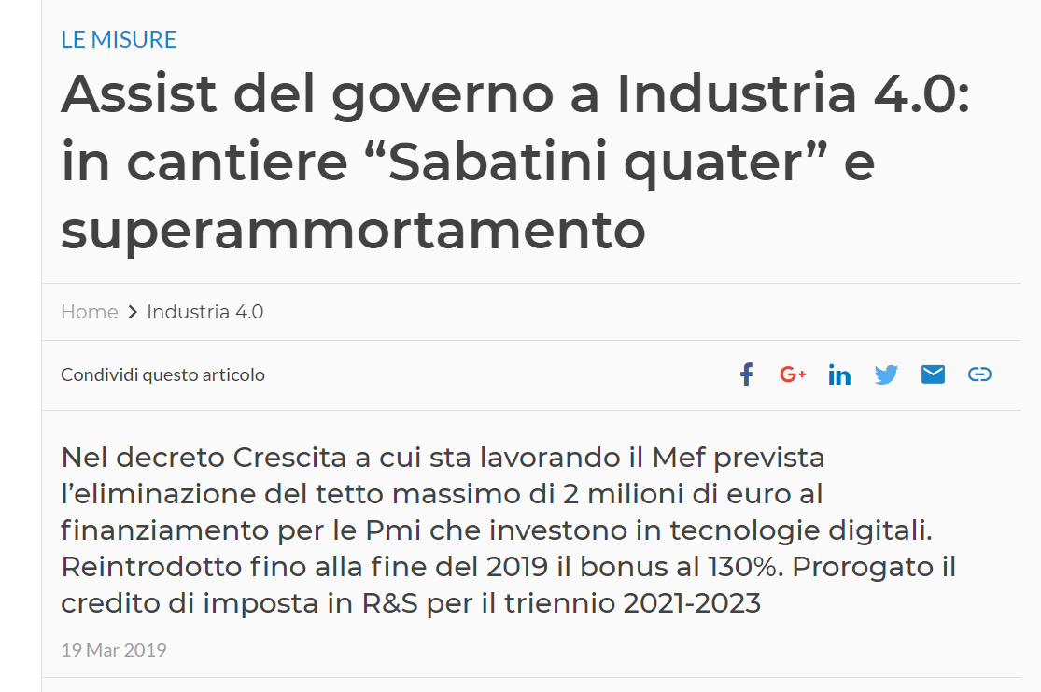
Cosa cambia dal 2019
Fonte: www.corrierecomunicazioni.it

Slide 32
Grazie per l’attenzione!
Tommaso Bernardini
E-mail tommaso.bernardini@friulinnovazione.it
Tel dir +39 0432 629 922
Cell +39 346 8843402
www.friulinnovazione.it
Friuli Innovazione Centro di Ricerca e di Trasferimento Tecnologico
Parco Scientifico e Tecnologico «Luigi Danieli»
Via J. Linussio, 51
33100 Udine
32

